Slide 1
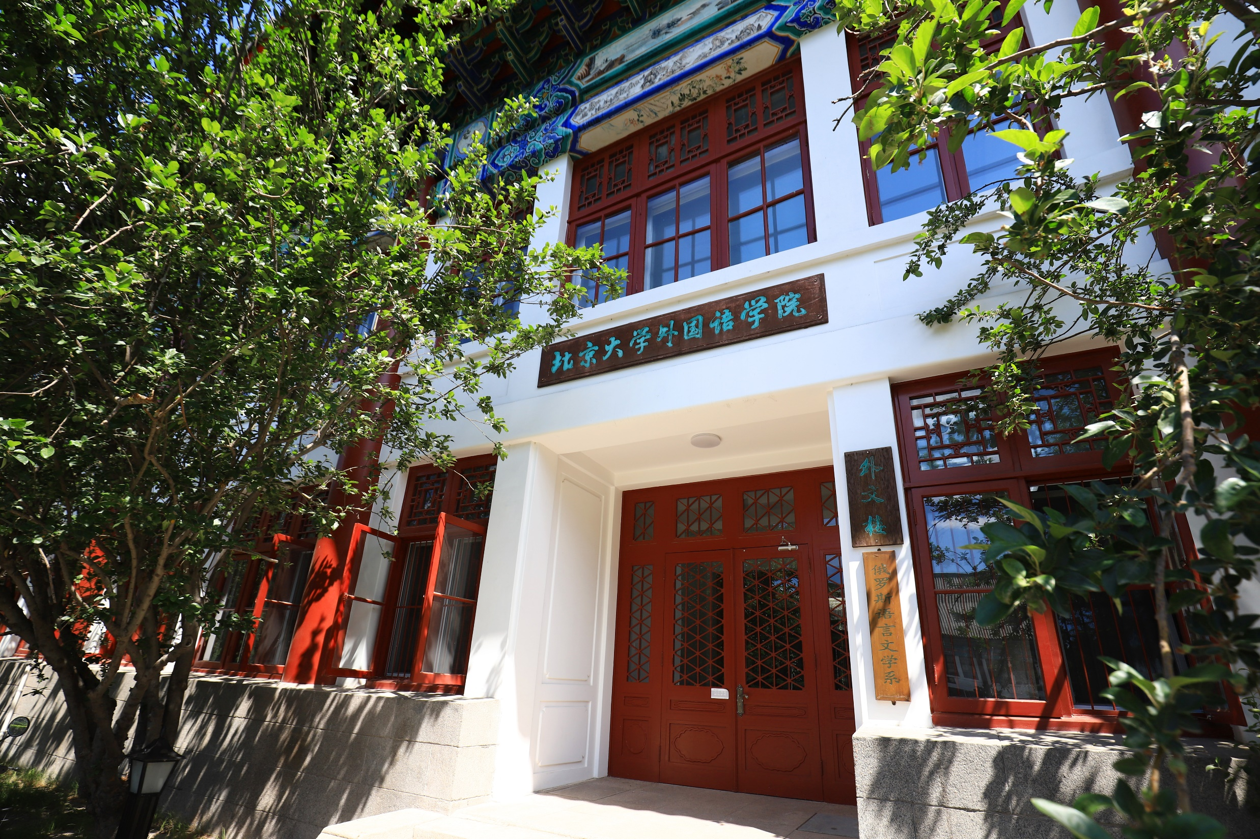



2021年外国语学院
党建工作汇报
汇报人
李淑静
2022年3月11日

Slide 2
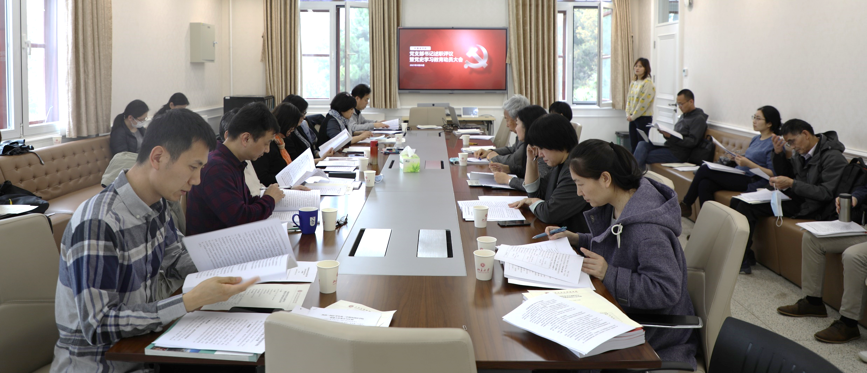

将党史学习教育作为本年度党建工作重点任务
紧紧围绕立德树人根本任务和“双一流”建设中心任务
带头落实新时代党的建设总要求
共有党支部35个
教工党支部13个
学生党支部18个
离退休教工党支部4个
共有党员710人
教工党员121人
学生党员476人
离退休党员113人
2021年度，8人获评
“北京大学优秀共产党员”学院党委与2个支部获评
“北京大学先进党组织”
2021年度发展党员126人
其中包含96岁高龄退休教师

Slide 3
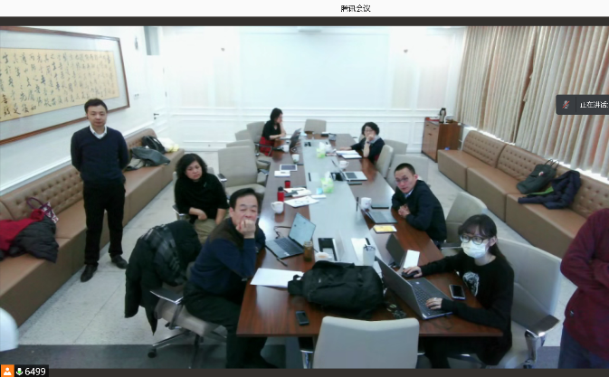
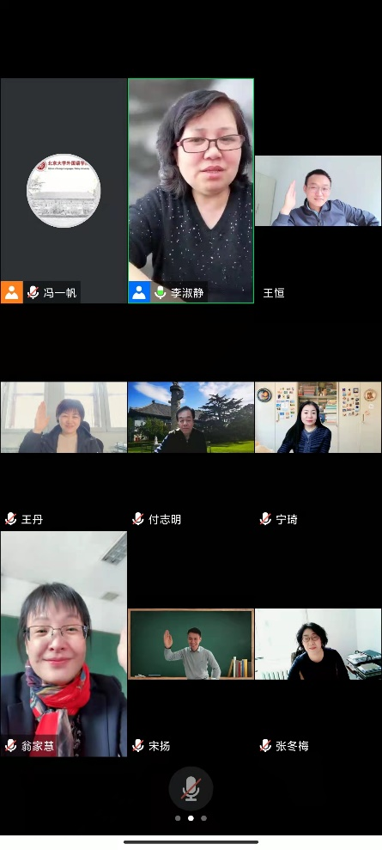
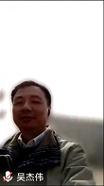
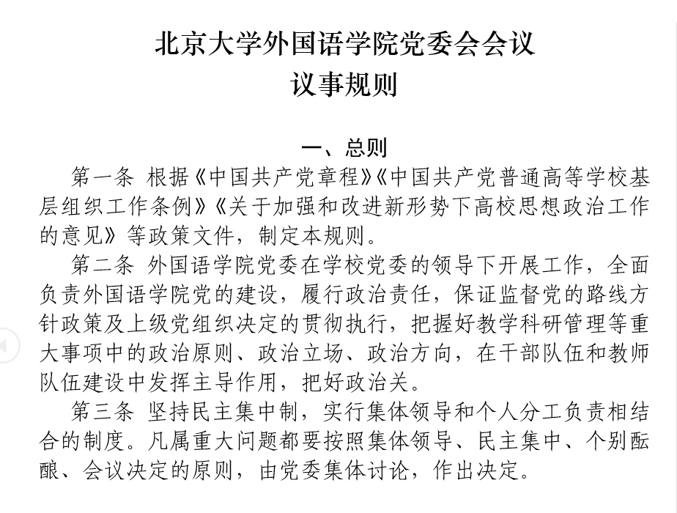
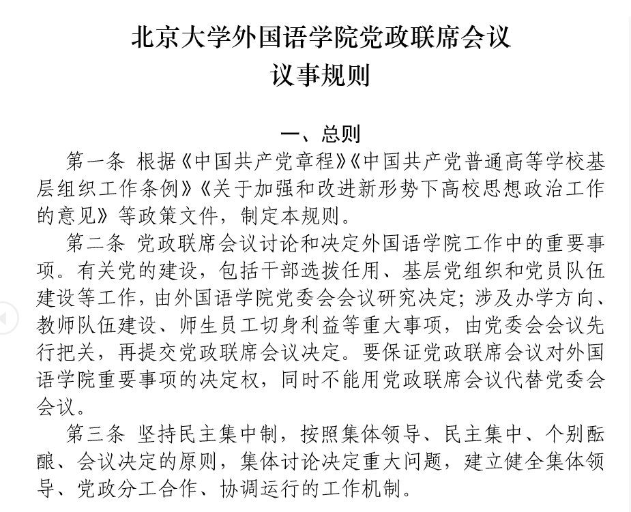
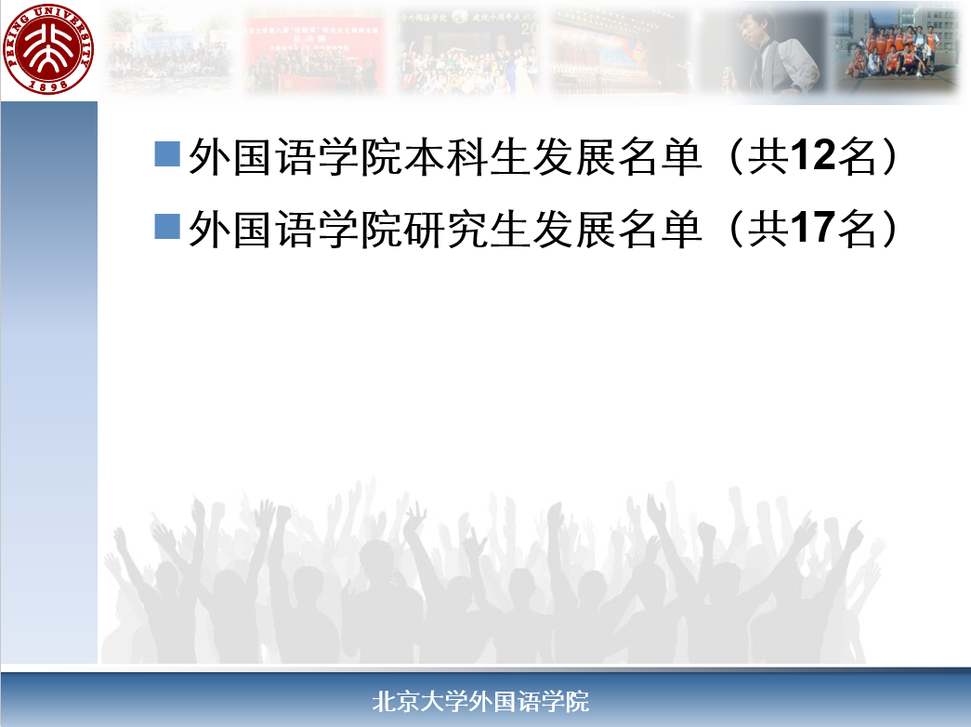
主要做法
强化宗旨意识，完善党组织领导和运行机制
2021年，共召开17次党委会，
43次党政联席会，审议议题近千项
不断完善党政协同工作机制与决策方式，重要问题党委会前置讨论。
完成巡视巡查“政治大考”，将整改成效转化为改革成果。
坚持把加强党的领导、发挥党组织把关作用贯穿选人用人全过程。
党政领导班子共同审议
修订文件材料
修订“北京大学外国语学院党委会议议事规则”
“北京大学外国语学院党政联席会议议事规则”
党委会审议党员发展情况
党委会表决重大议题

Slide 4
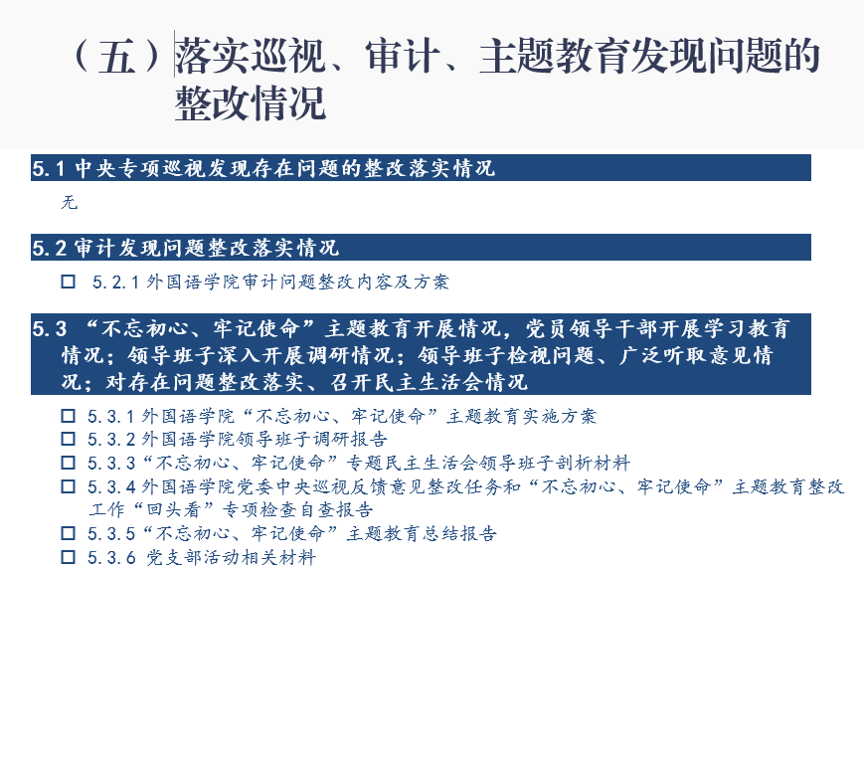
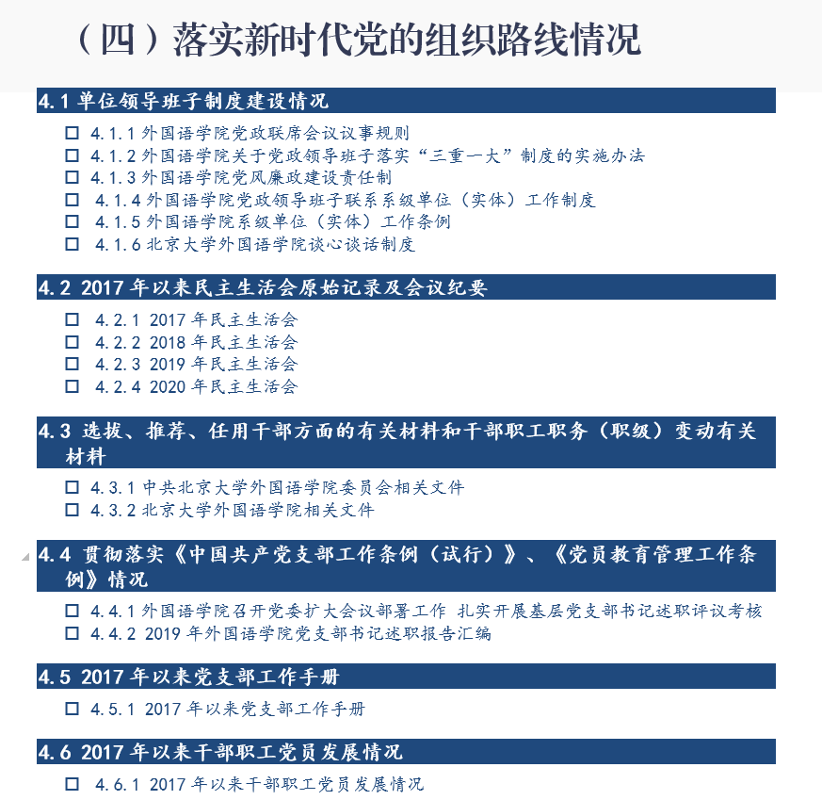

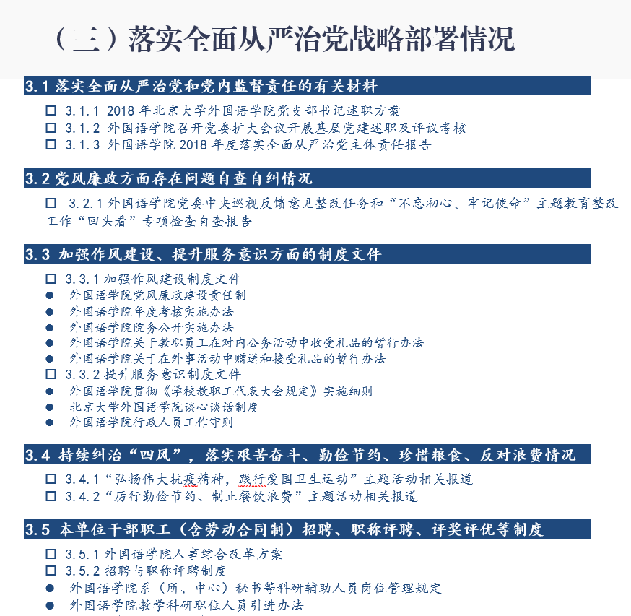
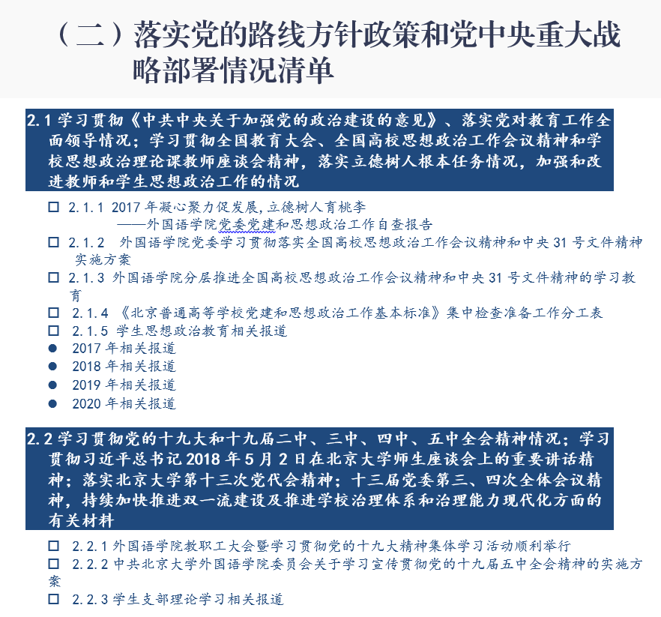
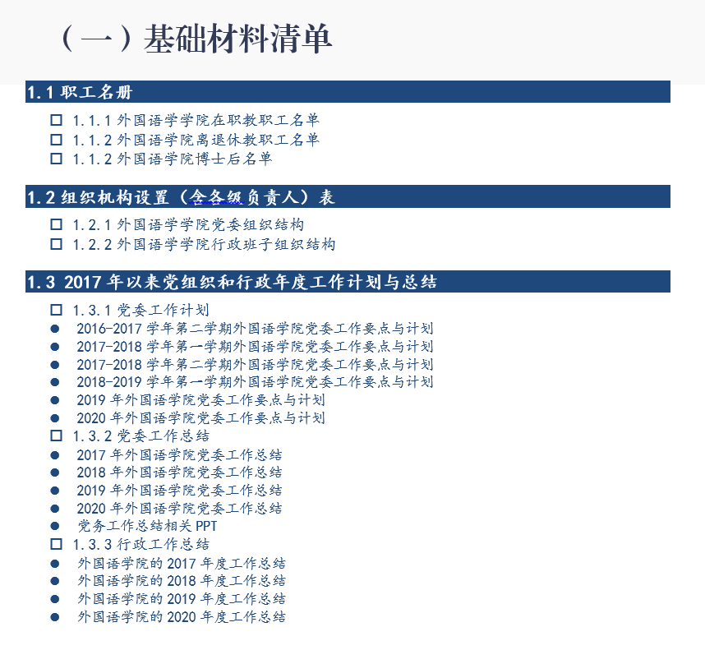

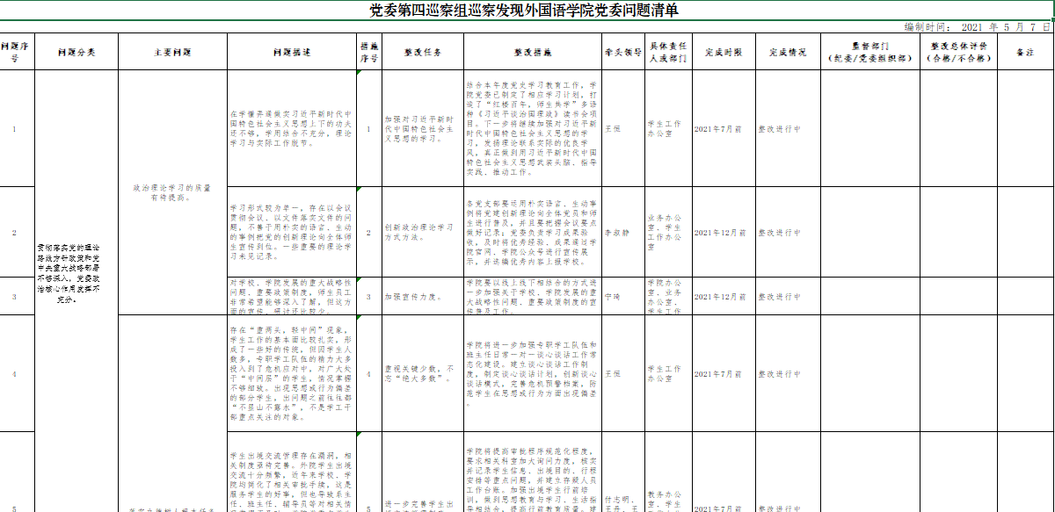

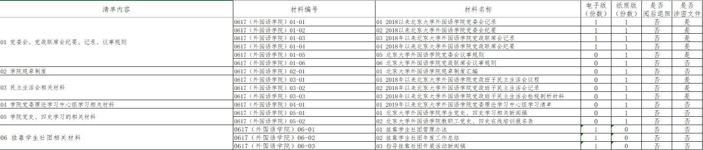

主要做法
强化宗旨意识，完善党组织领导和运行机制
巡查情况清单
不断完善党政协同工作机制与决策方式，重要问题党委会前置讨论。
完成巡视巡查“政治大考”，将整改成效转化为改革成果。
坚持把加强党的领导、发挥党组织把关作用贯穿选人用人全过程。
党委第四巡察组巡察发现外国语学院党委问题清单
中央巡视组下沉调研材料台账

Slide 5
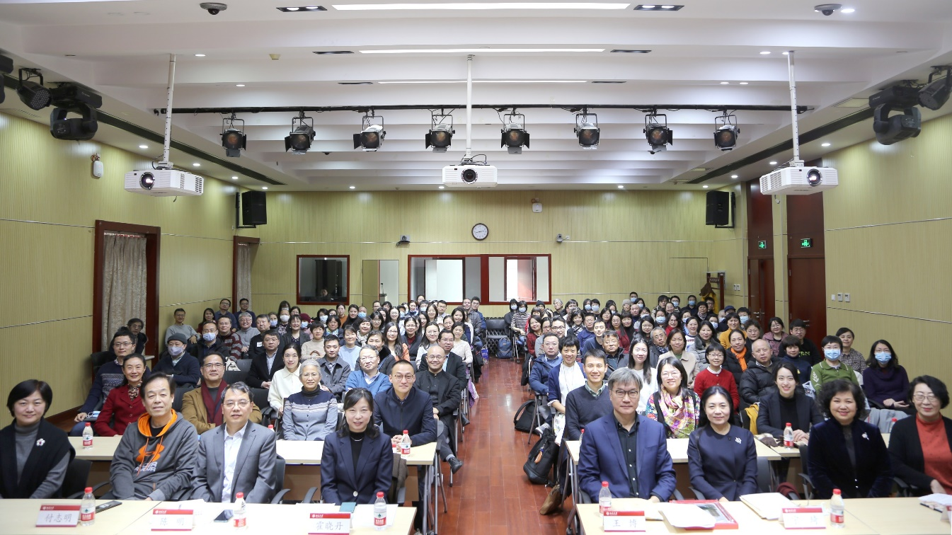
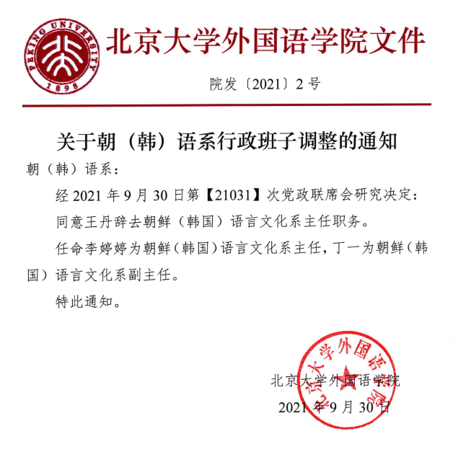
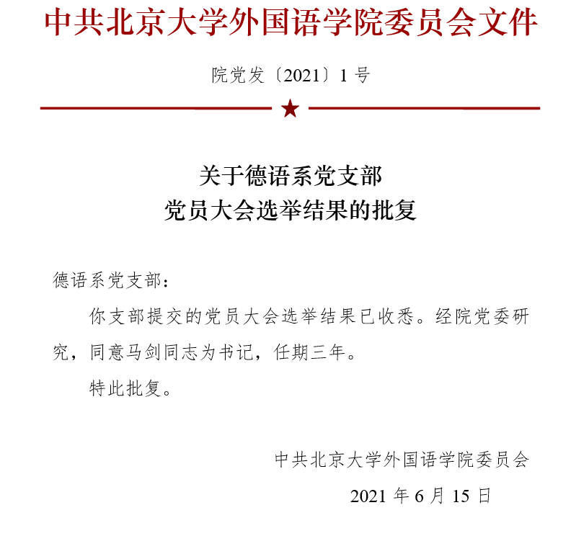
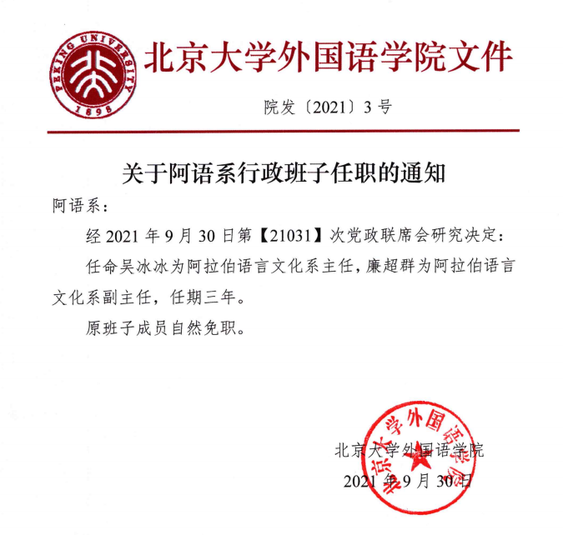
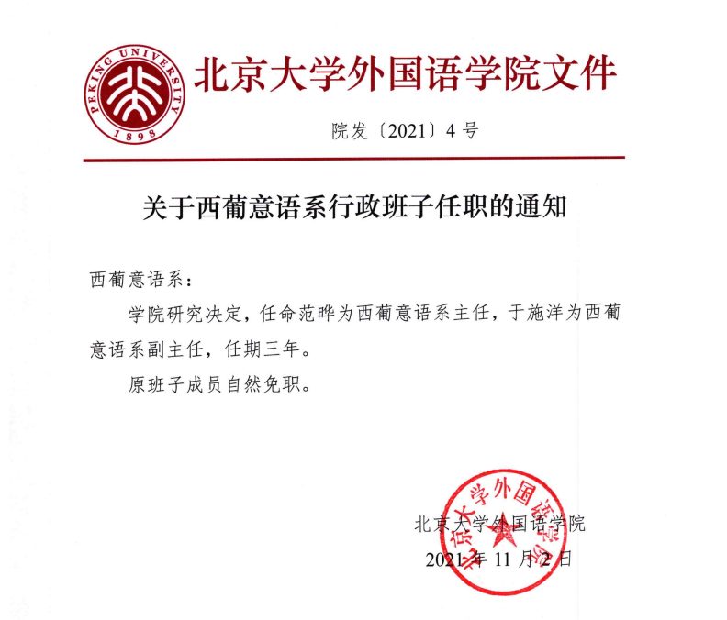
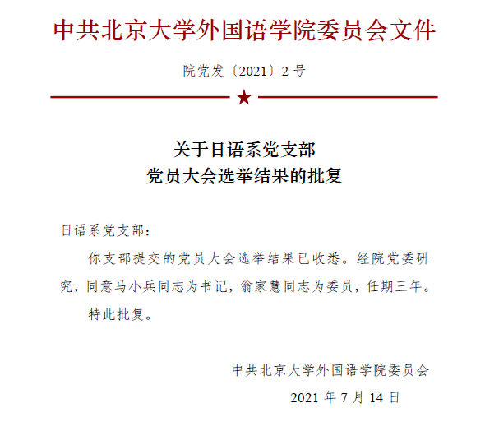
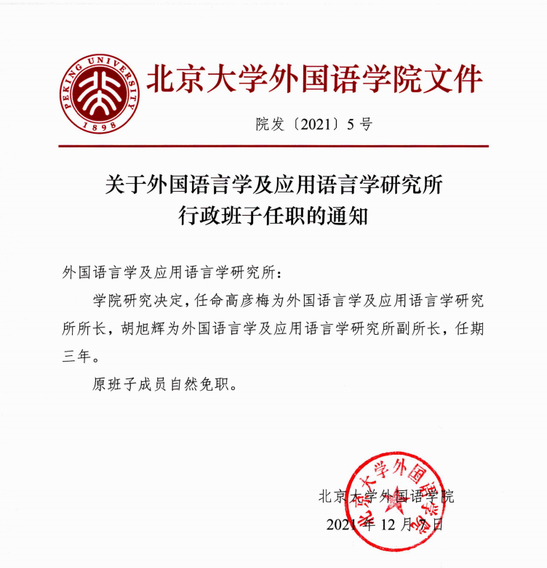
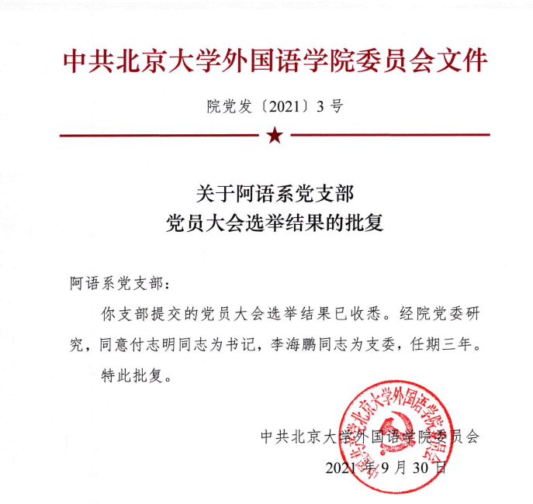
主要做法
强化宗旨意识，完善党组织领导和运行机制
不断完善党政协同工作机制与决策方式，重要问题党委会前置讨论。
完成巡视巡查“政治大考”，将整改成效转化为改革成果。
坚持把加强党的领导、发挥党组织把关作用贯穿选人用人全过程。
2021年12月31日，外国语学院在新楼501多功能厅举行教职工大会，宣布外国语学院院长任免通知

Slide 6

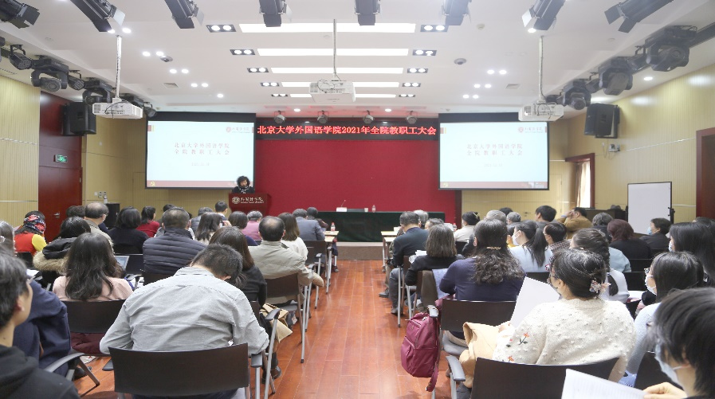
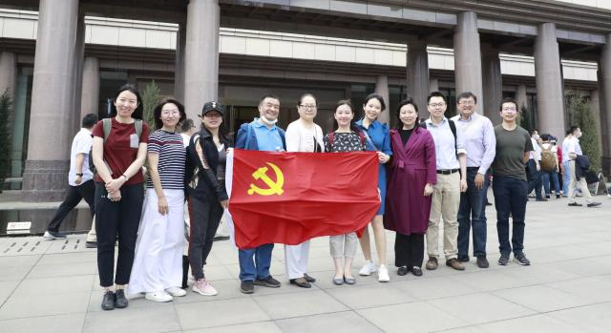
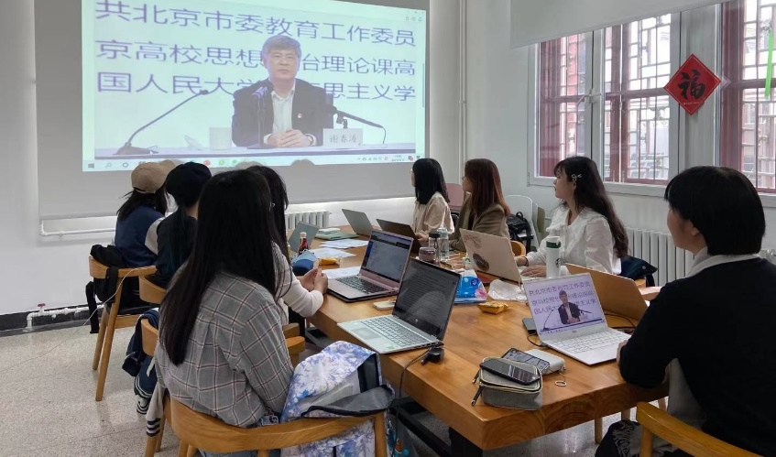


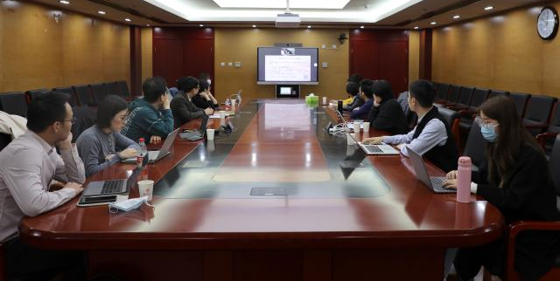
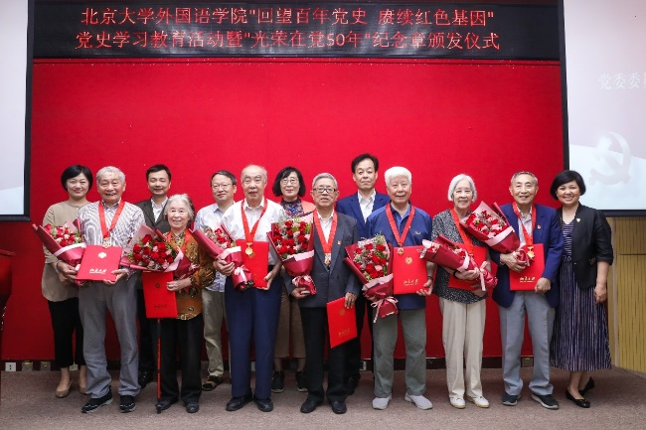
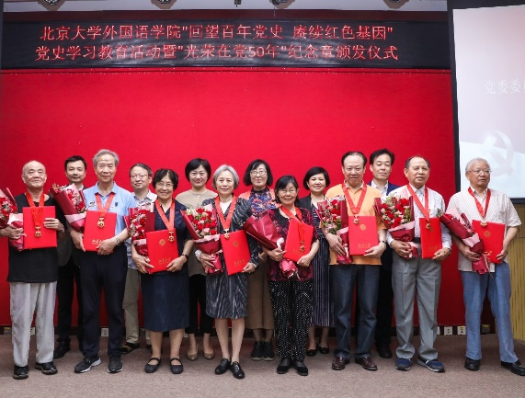
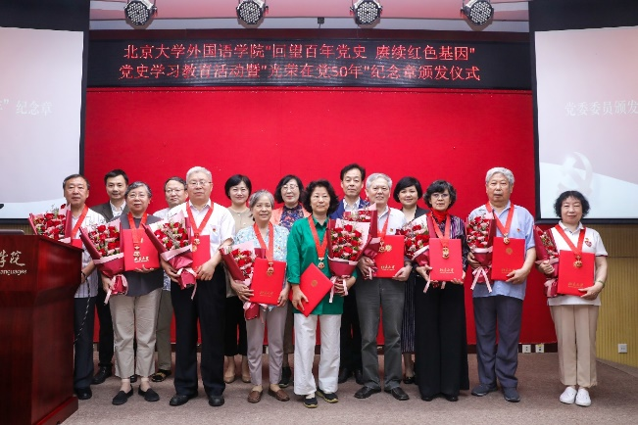
主要做法
扎实推进党史学习教育，擦亮政治本色
制定《北京大学外国语学院党史学习教育实施方案》
将党史学习教育纳入学院教育培训重要内容
党的十九届六中全会精神宣讲会
党支部开展党史学习教育实践活动
组织党员学习“首都百万师生同上一堂党史课”
党委理论学习中心组（扩大）党史专题学习会
“回望百年党史 赓续红色基因”党史学习教育活动暨“光荣在党50年”纪念章颁发仪式

Slide 7
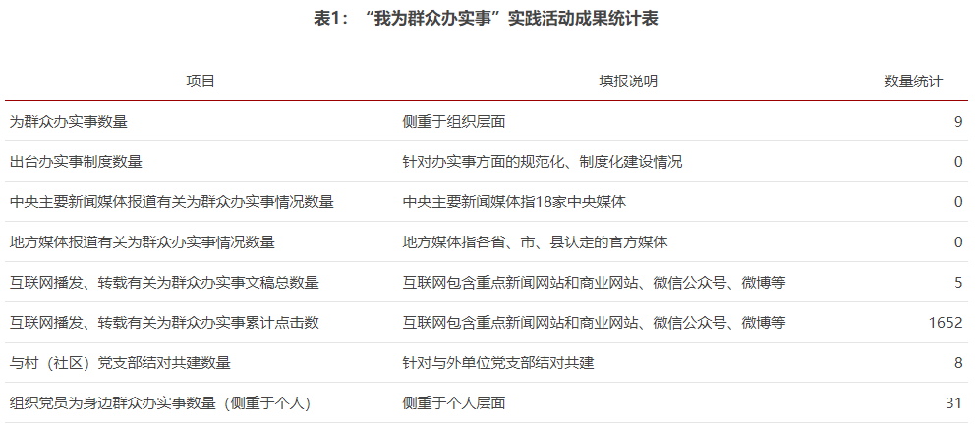
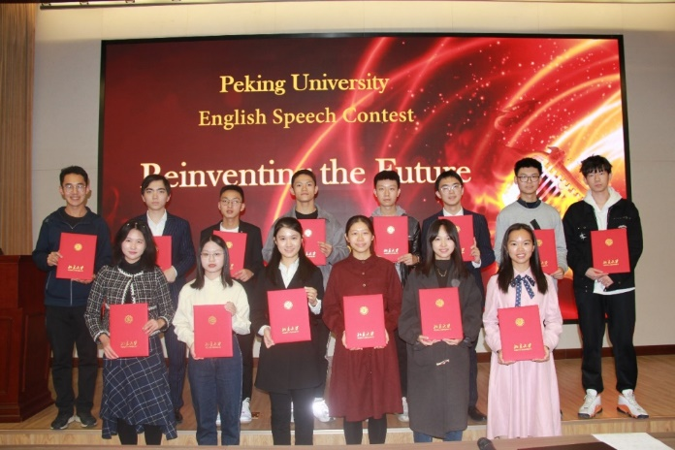
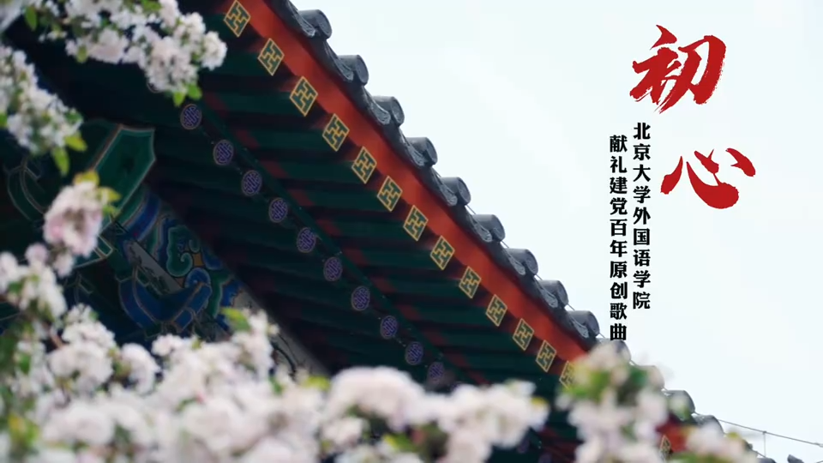
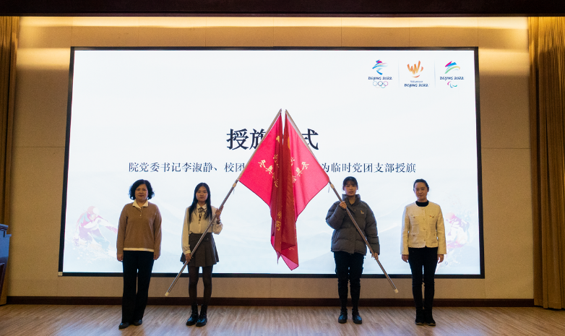
主要做法
扎实推进党史学习教育，擦亮政治本色
以形式创新强化学习效果，切实做到学党史、悟思想、办实事、开新局
“我为群众办实事”实践活动成果统计表
北京大学“再创未来”英语演讲比赛
献礼建党百年原创音乐视频《初心》
成立冬奥会志愿者临时党团支部

Slide 8
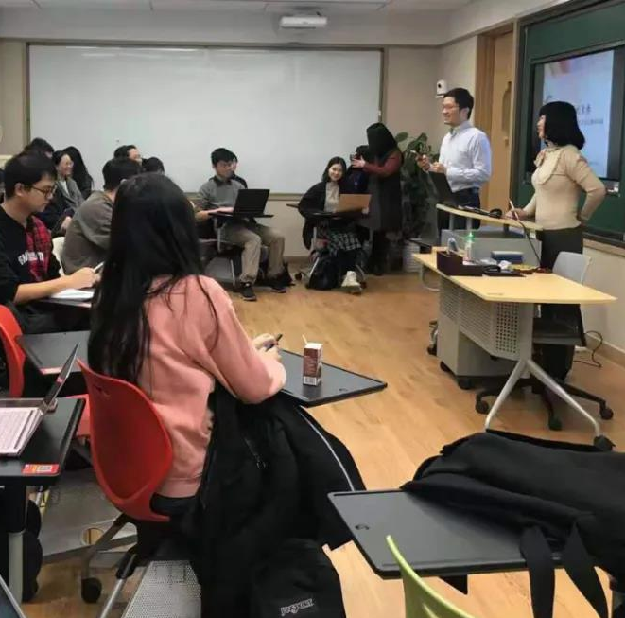
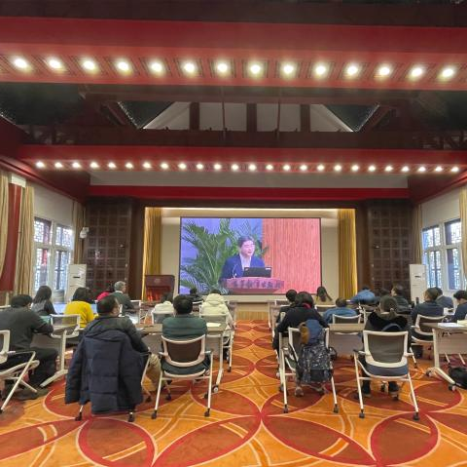
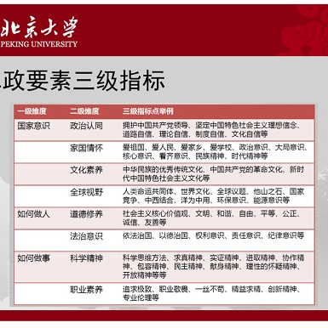
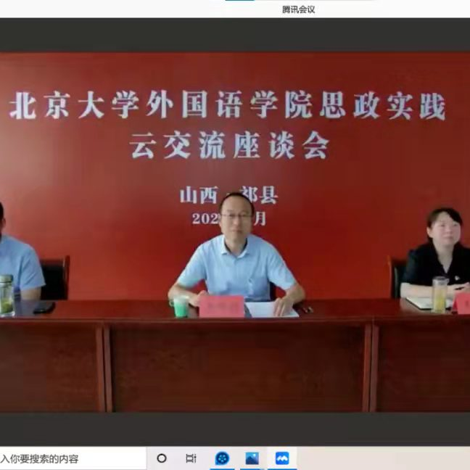
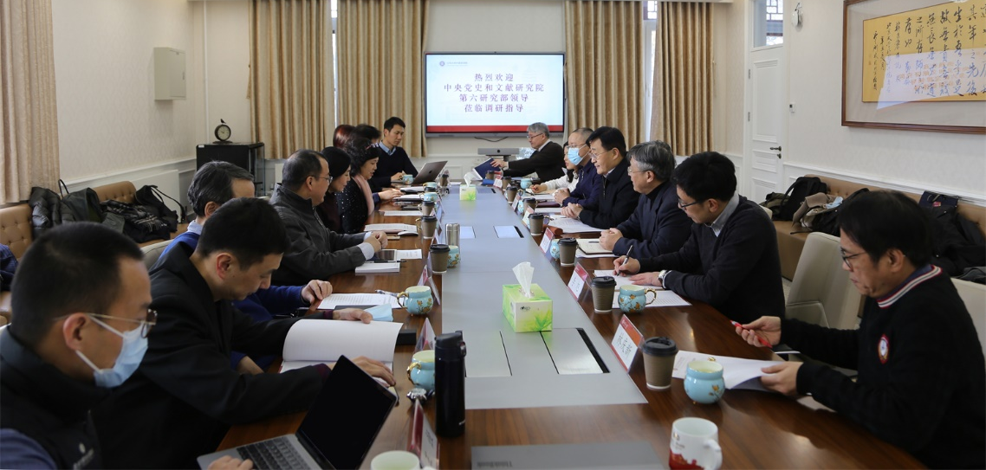
主要做法
以党建推动学科建设，干事创业见实效
优化育人生态
提升思政工作效能
教材建设
教材建设
推进“三进”工作
聘请校外课程思政导师
高校教师课程思政教学能力培训
课程思政建设经验分享
思政育人体系
邀请资深翻译专家、外交使节等担任课程思政主讲人
课程思政建设经验分享
学生思政实践
人才培养基地共建
学生思政实践
与中央党史和文献研究院第六研究部
共商人才培养基地建设

Slide 9
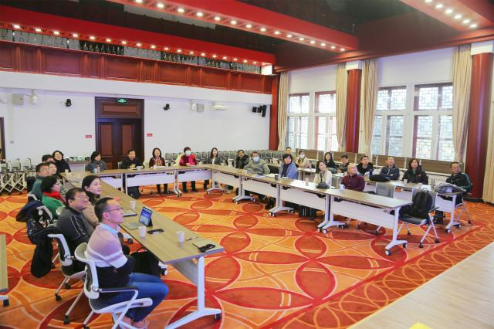
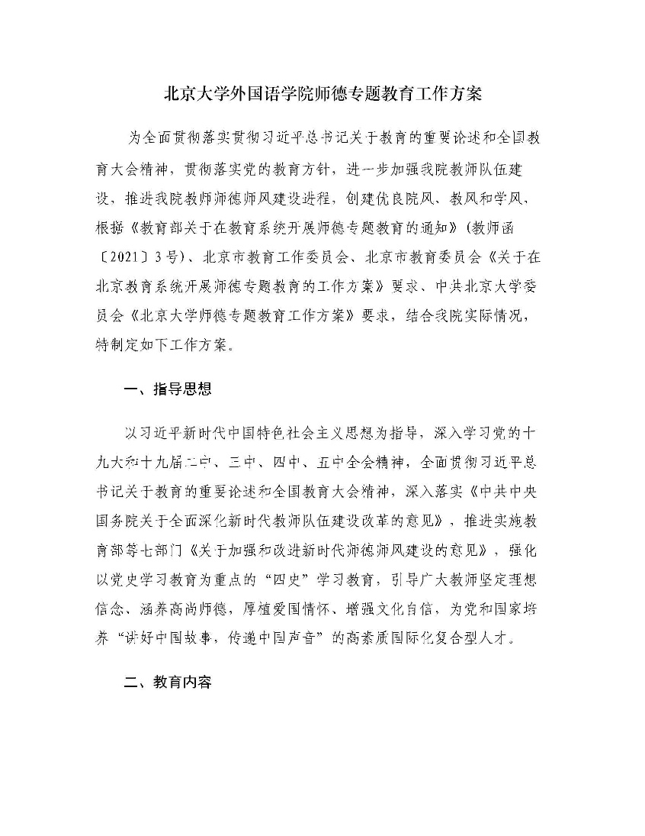
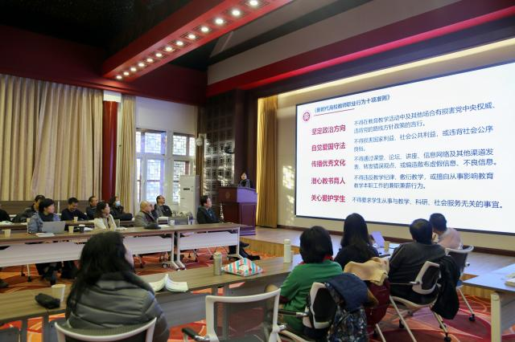
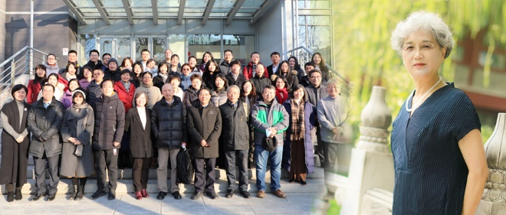
主要做法
以党建推动学科建设，干事创业见实效
制定师德专题教育工作方案
协同多部门统筹推进
张远航院士团队专题报告会
开展学院师德师风专题培训
集体收看张远航院士团队专题报告会
师德专题教育工作方案
师德师风专题培训
外国语学院“东方语言文化教师团队”获评
第二批“全国高校黄大年式教师团队”

Slide 10
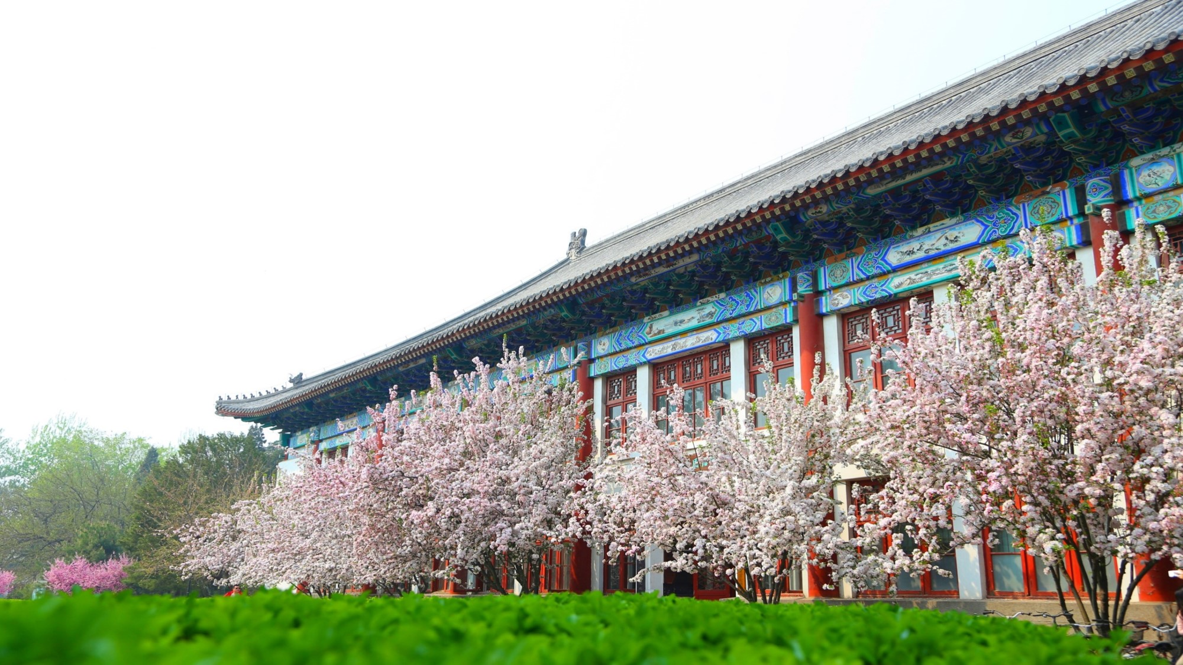
存在的问题
01
在管理服务师生方面，
精度与力度仍需提升
02
党的组织建设方面，
队伍和机制仍需强化
党的组织建设方面，队伍和机制仍需强化
在服务国家战略方面，格局和视野仍需扩大
03
在服务国家战略方面，
格局和视野仍需扩大

Slide 11
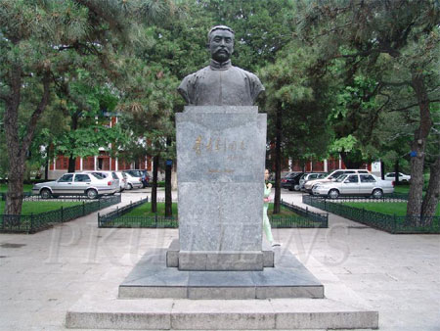
下一步工作思路
赓续红色血脉，把党史学习教育引向深入
认真总结党史学习教育工作经验
进一步巩固学院党委在学院各项工作中的政治核心地位和思想引领作用，确保党政班子成员统一思想认识、明确前进方向、凝聚奋进力量。
强化引导，带动党支部学习水平不断提高
教育党员自觉运用党的创新理论武装头脑，自觉将专业能力与政治素质相匹配、互促进，为各项工作有序开展奠定思想基础。
切实为群众办实事解难题
通过深入各系（所、中心）、虚体机构、行政科室开展调查研究，为学生成长、教师发展、离退休教师日常生活排忧解难，将“我为师生办实事”转化为推动学院各项工作高质量发展的实际成效。

Slide 12
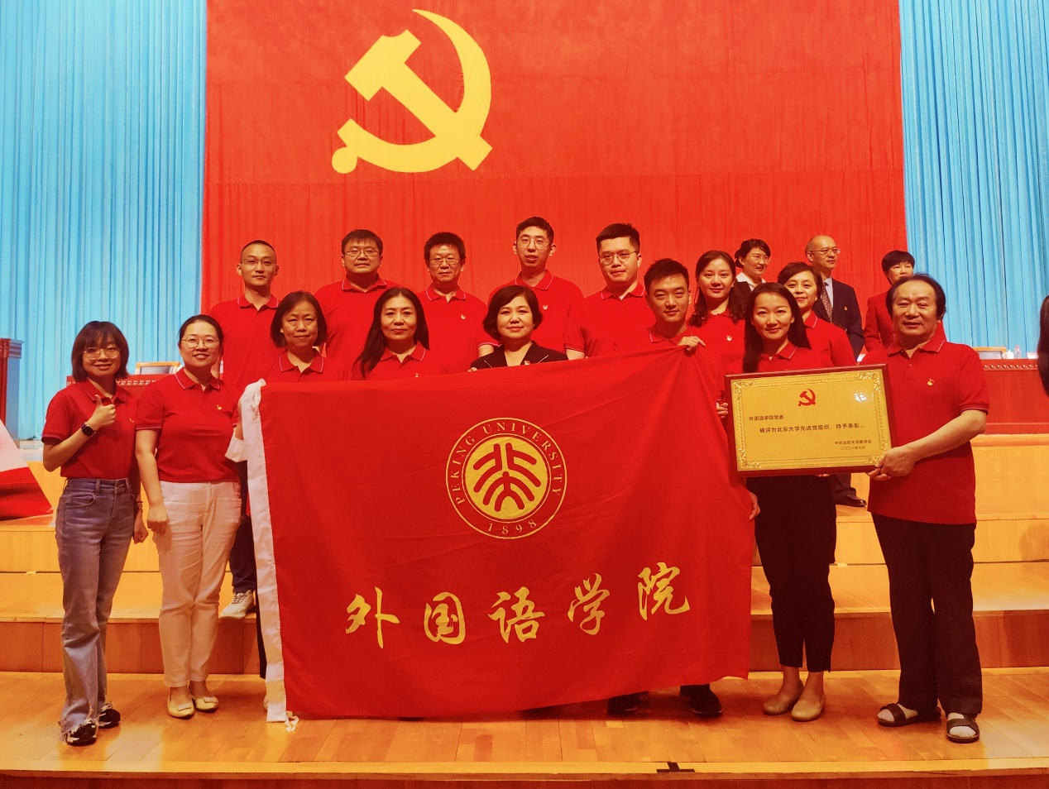
下一步工作思路
加强组织建设，不断提升党员战斗力
拓宽用人视野，加强培养使用
要从党和国家事业发展需要出发，为党员干部搭建施展才华的舞台，带动师生攻坚克难，并在过程中进一步挖掘、培育党的新生力量。
增强问题意识，坚持问题导向
带领党员干部常思己过，敢于直面问题，将检视剖析、整改落实贯穿日常工作、学习中，实现党员干部队伍自我完善、自我革新。

Slide 13
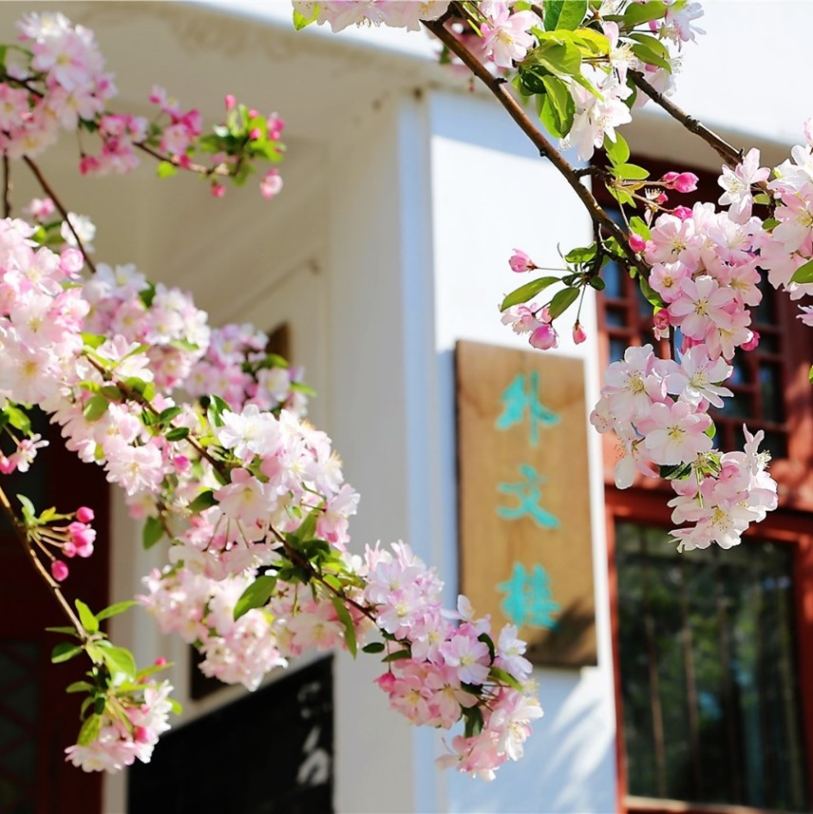
下一步工作思路
明确历史方位，为“讲好中国故事”贡献外院力量
统筹做好课程思政顶层设计
聘请专家就新时期党的对外话语体系建设、人类命运共同体构建、国际交流中的外语实践等主题进行专题讲座，利用院友资源共建思政实践基地，探索理论实践知行合一育人模式。
强化师德师风建设
通过教育培训、基本功大赛、评奖评优等形式，引导教师自我提升，并依托现有高校“双带头人”教师党支部书记工作室建设工作，把党员培养成学科骨干、把学科骨干培养成党员，切实提升教师政治素养与专业能力。
将理论成果转化为提高人才培养质量的重要抓手
落实《习近平谈治国理政》多语种版本“三进”工作。
打通文化传播的“最后一公里”
带领全院师生为打通文化传播的“最后一公里”贡献更多外院智慧，以实际行动迎接党的二十大胜利召开。

Slide 14

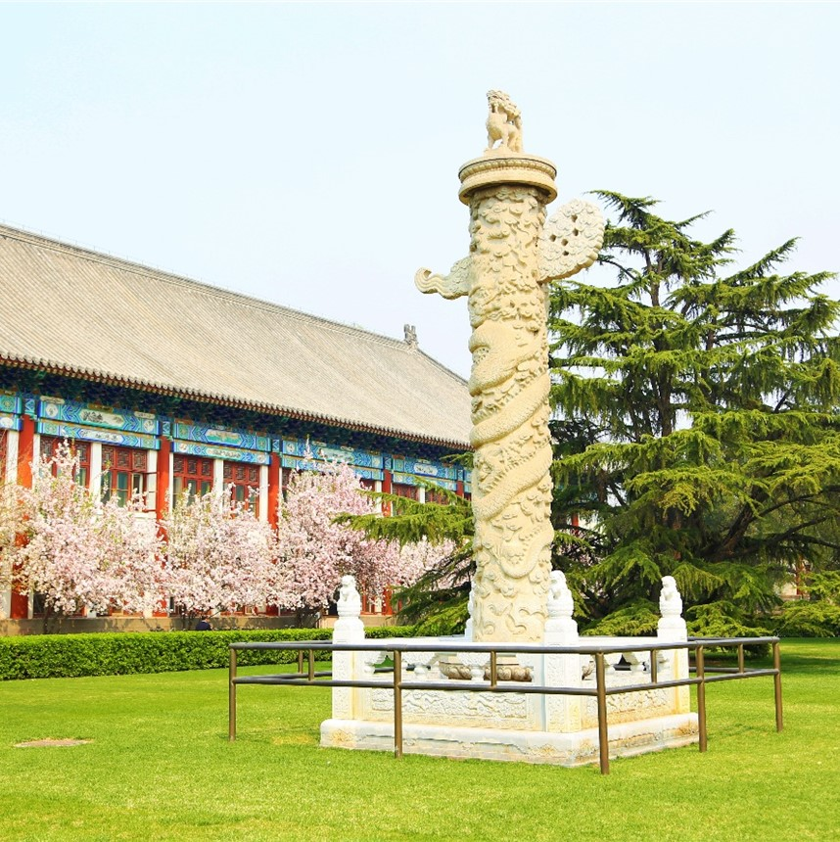
衷心感谢
汇报人:李淑静
2022年3月11日

